Slide 1
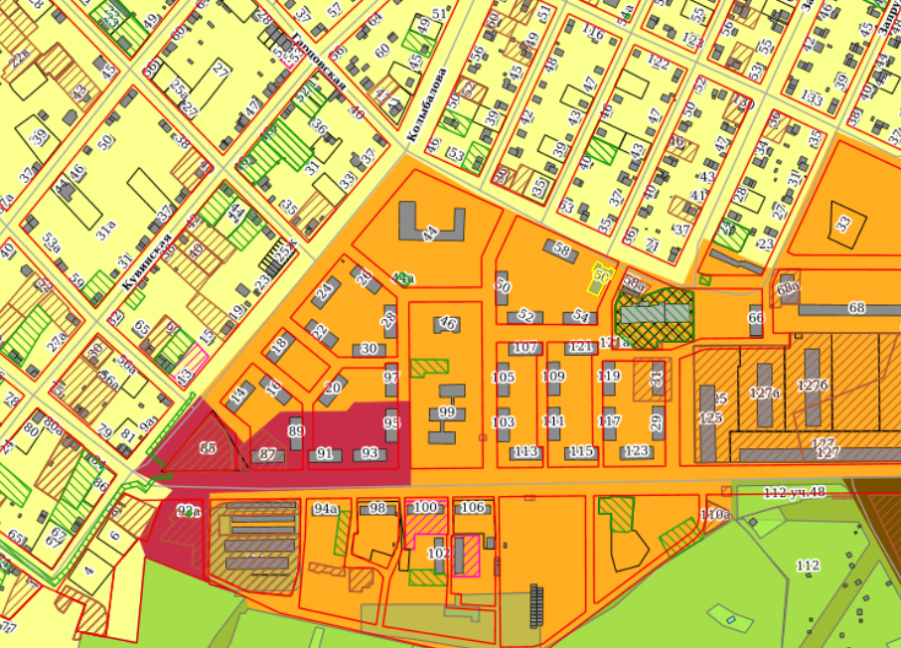
Отдельно стоящее здание по адресу: г. Пермь, Мотовилихинский район, ул. Гарцовская, 60
Кадастровый номер земельного участка – 59:01:4011834:14
Площадь земельного участка – 1521,19 кв.м.
Форма собственности – муниципальная;
Объект расположен в микрорайоне Запруд, окружение 3-6 этажные жилые дома;
В состав имущества входит: отдельно стоящее здание бани площадью 488,76 кв.м.
Градостроительный регламент – зона среднеэтажной жилой застройки (Ж-2);
Вид разрешенного использования – под баню;
Транспортная доступность. Автобусы №№16, 26,116,117,118.

Slide 2
Отдельно стоящее здание по адресу: г. Пермь, Мотовилихинский район, ул. Гарцовская, 60
Виды работ в рамках концессионного соглашения:
Реконструкция.
Документация находится в разработке.

